Slide 1
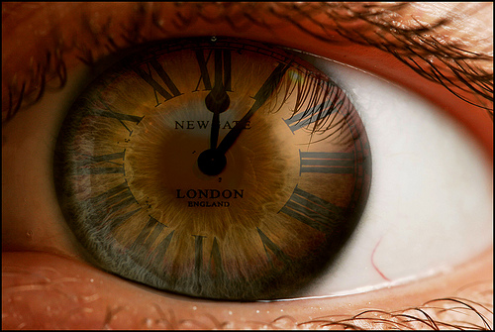






LARGE TPCs FOR LOW ENERGY RARE EVENT DETECTION and neutrinos from Supernovae
P. Colas, Irfu/SPP

Slide 2
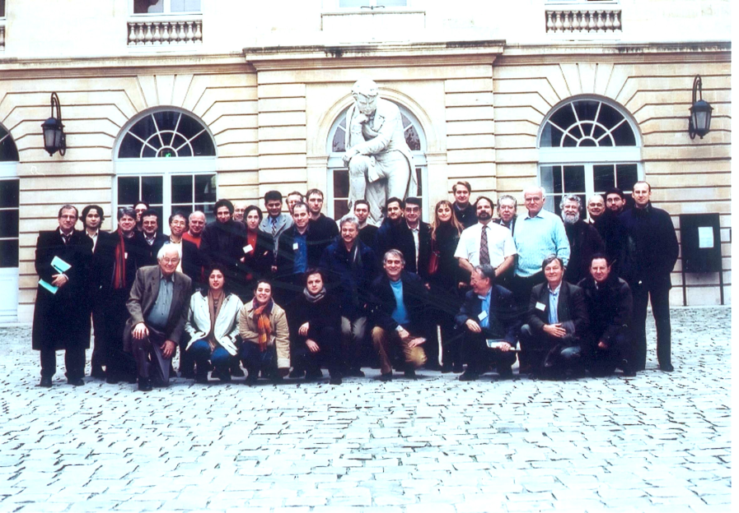
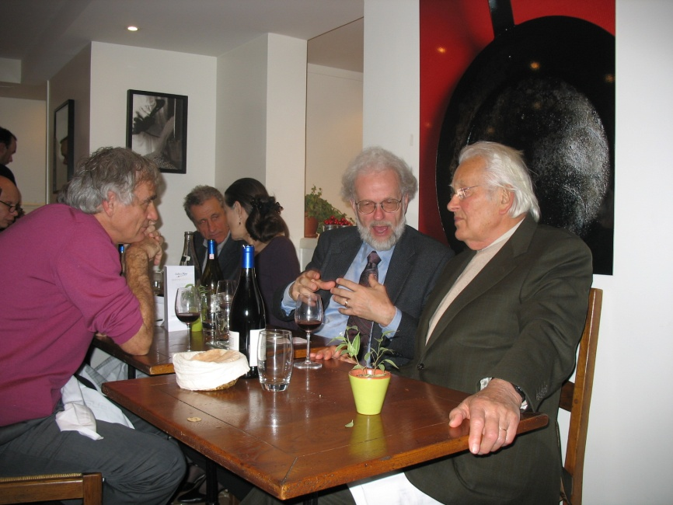
Avant-propos
Ce séminaire est basé principalement sur le matériel présenté à une conférence tenue à Paris du 14 au 17 décembre dernier, incluant 2 demi-journées sur les neutrinos de supernovae
Cette conférence, organisée par PC, I. Giomataris, I. Irastorza et T. Patzak est la 5ème d’une série qui se tient tous les deux ans à Paris:
  2002 au Collège de France
  2004 au LPNHE Jussieu
  2006 au Ministère de la Recherche
  2008 à l’Institut Henri Poincaré
  2010 à AstroParticle et Cosmology APC
Depuis 2006 elle donne lieu à la publication de proceedings dans Journal of Physics

Slide 3
La physique au milli eV
Ω_{Λ} = 0.7 ↔ densité de matière noire = (2 meV)⁴
Nouvelle échelle d’énergie -> défi (Masso TPC-Paris2008, Binétruy TPC-Paris2010)
Δm_{ν} , ou <m_{ν}>, pourrait être de cet ordre, ΔM(K⁰-K⁰bar) aussi
R_{µv} - R g_{µv}/2 = 8πG T _{µv} + 8πG < T _{µv} > énergie du vide. Alors que l’énergie du vide n’est pas mesurable en mécaQ, on y est sensible par la géométrie en RG. Mais l’ordre de grandeur pose problème: M_{Planck} ⁴, ou au moins M_{SUSY}⁴ : beaucoup trop grand.

Slide 4
La physique au milli eV (II)
Remarque: 1 meV = 1 TeV² / M_{Planck} suggère un ‘mécanisme de balançoire’ entre un secteur caché et la supersymétrie (secteur visible).
Noter qu’il ne s’agit pas de détecter des particules de cette masse ou de cette énergie. Expérimentalement, dans ce qui va suivre, on va s’attacher à détecter des phénomènes d’énergie aussi basse que quelques centaines d’eV (il faut 25 eV en moyenne pour ioniser un atome d’argon).

Slide 5
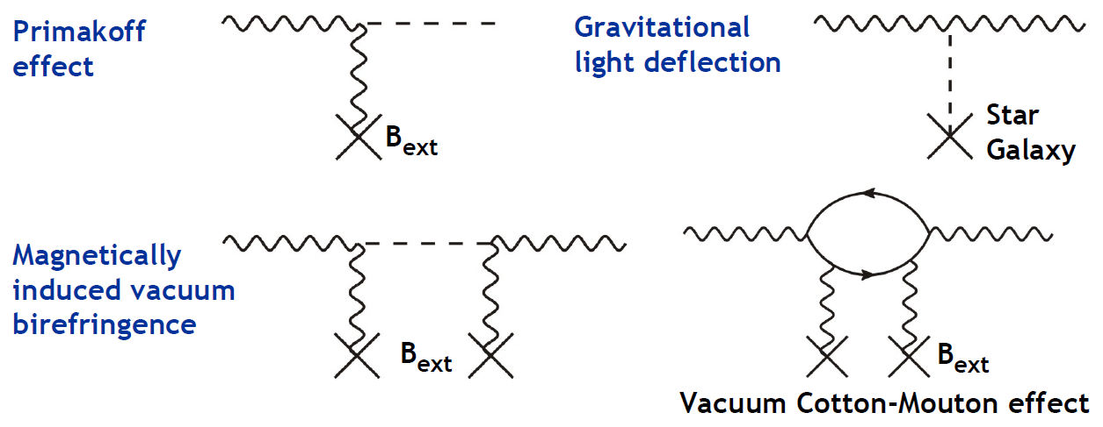
Axions (et ALPs, axion-like particles)
G. Raffelt, TPC-Paris2010
Le Lagrangien de QCD est pair sous CP, avec une très grande précision : la partie impaire est (Θ / 2π) α_{S} fois plus petite, avec Θ < 10 ⁻¹⁰ (limite sur le moment dipolaire électrique du neutron).
Pourquoi Θ est-il si petit? Peccei et Quinn le réinterprètent comme un champ scalaire a(x) dans un potentiel dont le minimum est à a(x)=0.
Le champ a est pseudo-scalaire, il se comporte comme un π⁰ avec une constante de désintégration f_{a}.

Slide 6
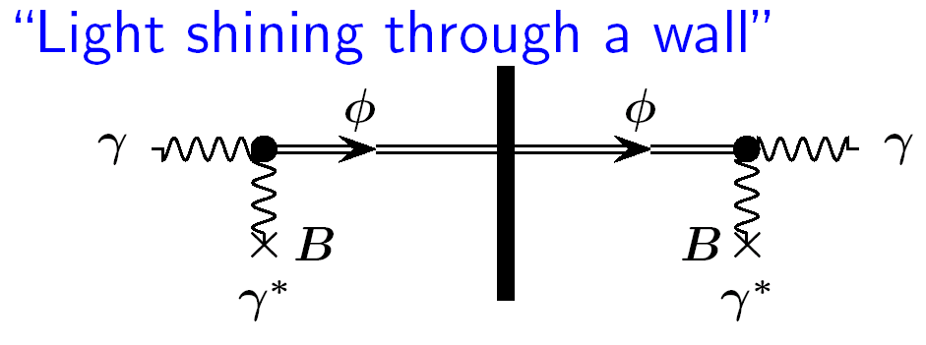
J. Jeackel, TPC-Paris2006

Slide 7
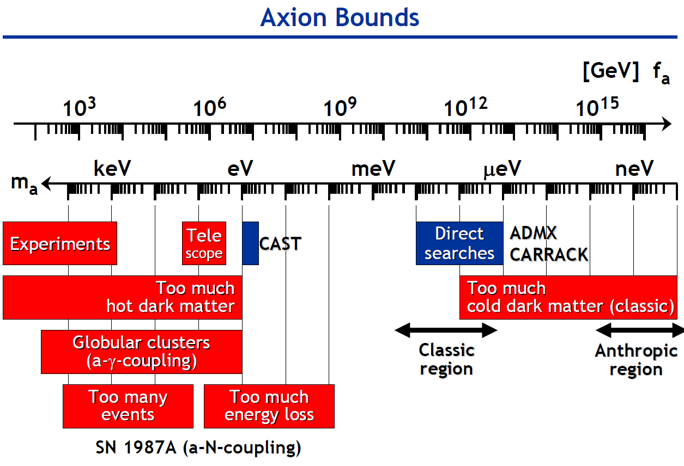
G. Raffelt, TPC-Paris2010

Slide 8
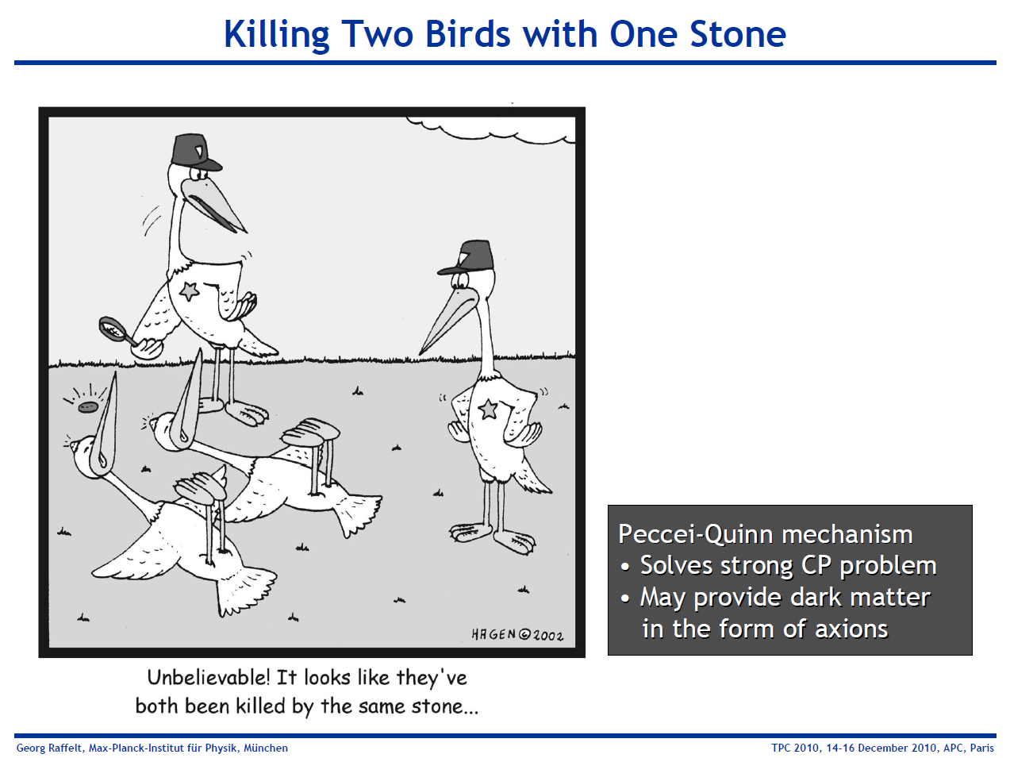

Slide 9
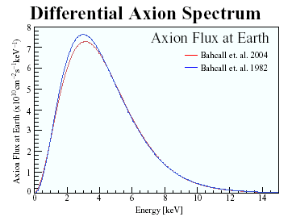
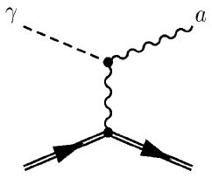

Axions solaires
G. Fanourakis, TPC-Paris2006
Primakoff effect
Axion flux on Earth

Slide 10
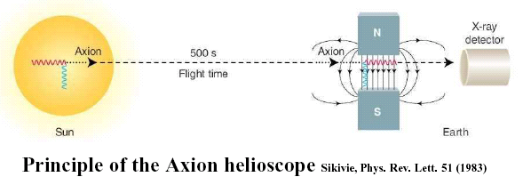


Principe de détection des axions
Petite TPC Micromegas
Conversion probability in transverse magnetic field

Slide 11
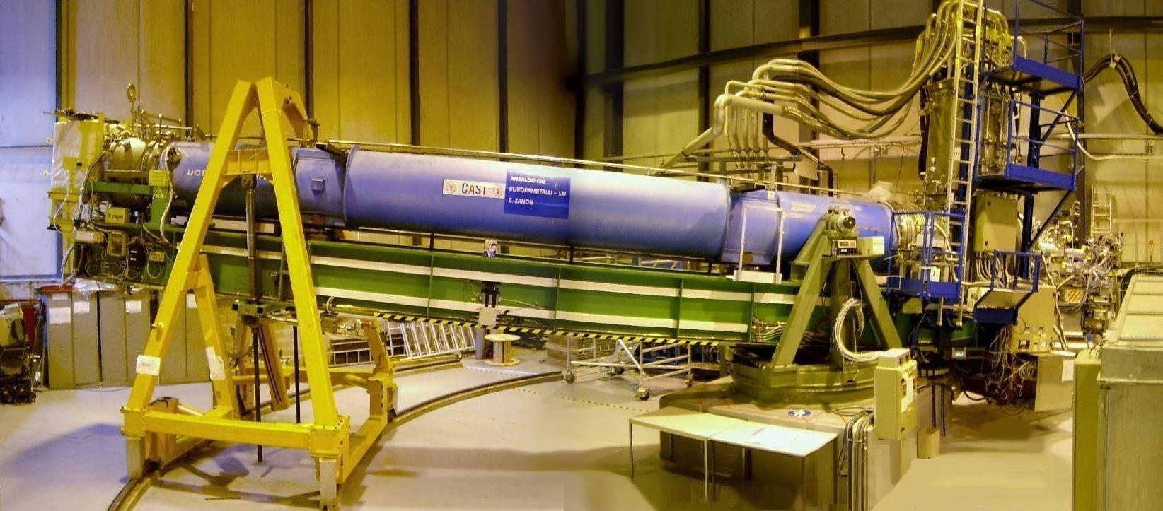
The CAST apparatus
Magnetic field: B = 9T
Length: L = 10m
X-ray detector requirements:
Low background rate.
Positional sensitivity.
Fiducial area ~14cm².
Good energy resolution.
Excellent stability.

Slide 12
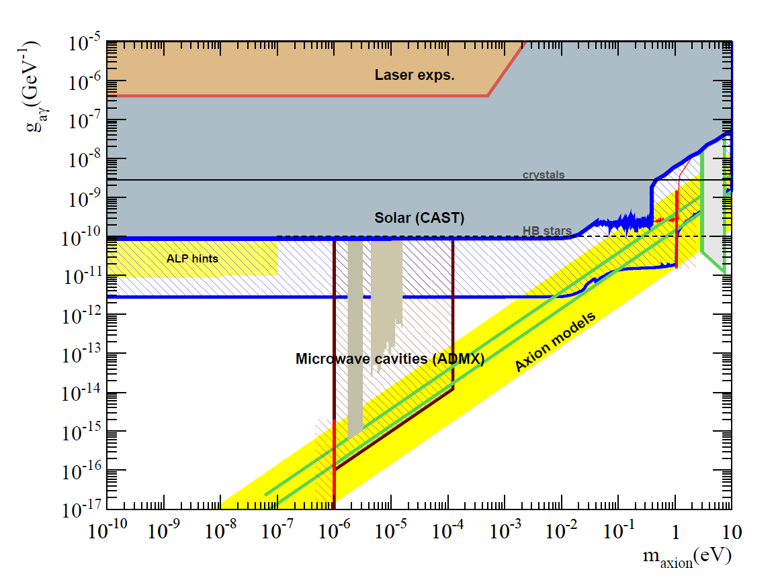
Résultats et perspectives de recherches d’axions
PRELIMINARY
Helioscope prospects
In combination with dark matter axion searches a big part of the QCD axion model region could be explored next decade.

Slide 13
Energie noire : les caméléons
Ph. Brax, TPC-Paris2010
70% de la densité d’énergie de l’univers est due à autre chose que de la matière (baryonique ou non) ou du rayonnement. Elle se caractérise par une pression négative (accélération de l’expansion). On peut imaginer qu’il s’agit d’un champ, qui ‘descend’ tranquillement son potentiel, quasiment découplé de toute matière et rayonnement; sa masse atteint 10⁻⁴² GeV, l’échelle d’énergie cosmologique la plus basse possible.
Comment réconcilier la densité de meV⁴ de l’univers avec l’échelle d’énergie au laboratoire (eV, GeV,…)? Admettre une contribution locale, dépendant de l’environnement, au potentiel.
Les caméléons changent ainsi de masse selon leur environnement. Ils se comportent comme des axions
Environment dependent minimum

Slide 14

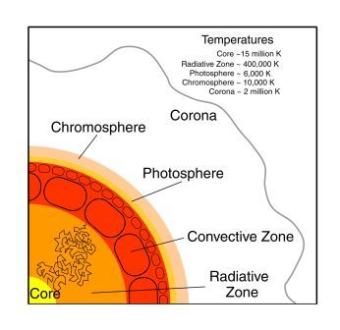
Chameleons can be produced in the tachocline region at a radius 0.7 Rs. The magnetic field is 20-50 T. The mean free path is about 10 cm. The photons have a temperature of 200 eV and the photon flux is . These thermal photons create chameleons.
tachocline
Most chameleons escape the sun, a tiny fraction are back-converted to photons in the outer sun (the photosphere) over magnetic regions of about 10-100 km where the magnetic field is 0.2 T. The photons perform a random walk and lose their directionality.
Les caméléons peuvent être détectés comme des axions

Slide 15
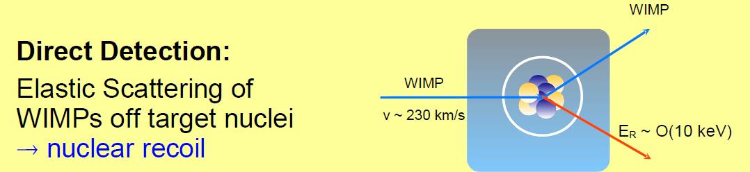
Matière noire
Les reculs nucléaires peuvent être détectés par
l’ionisation
La chaleur (phonons)
La lumière

Slide 16
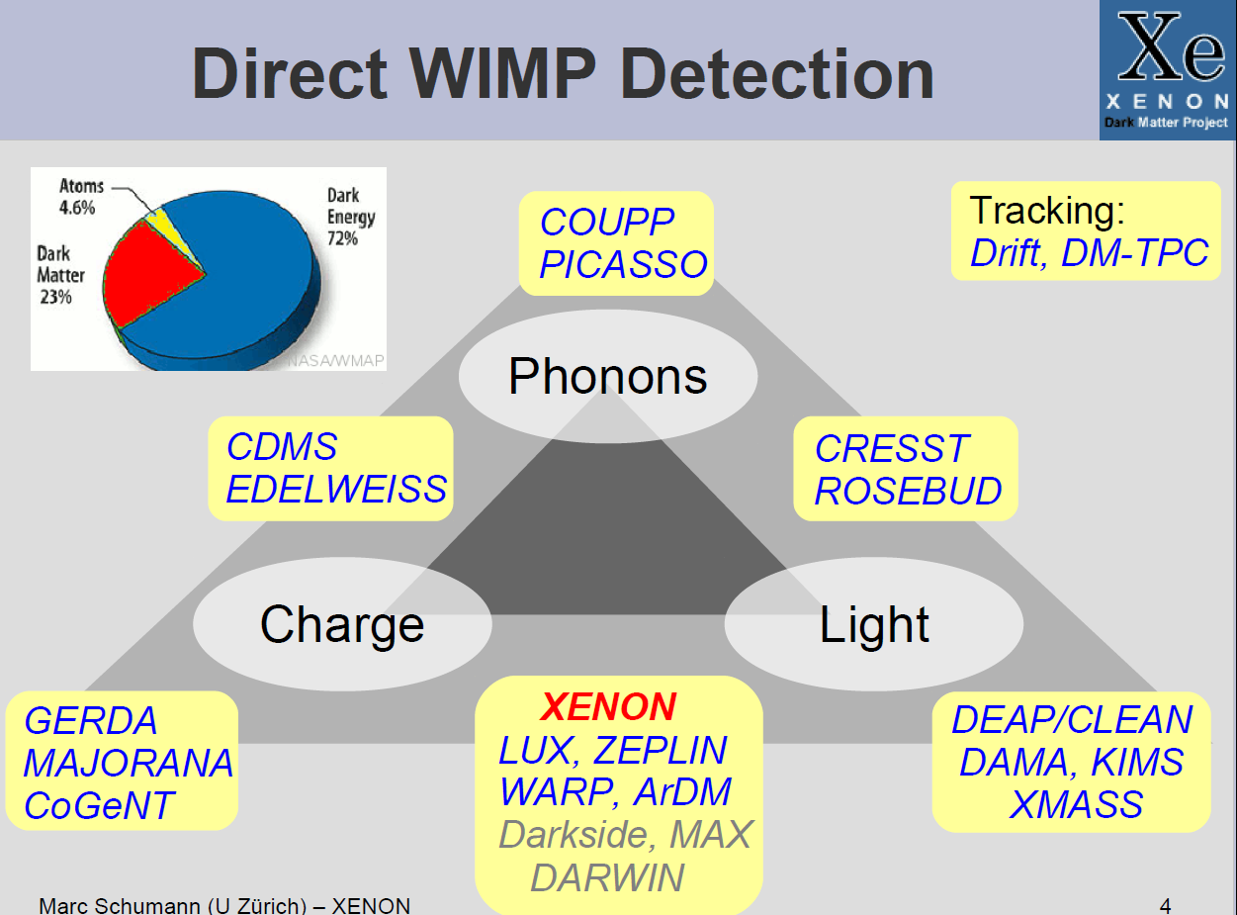
Matière noire

Slide 17
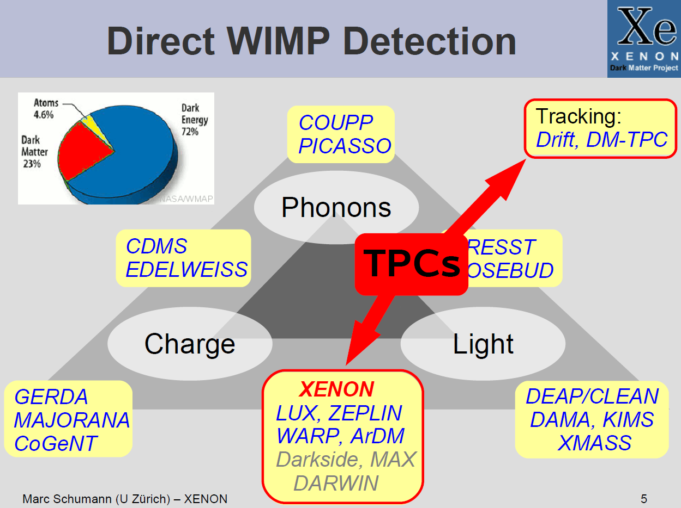
Matière noire

Slide 18
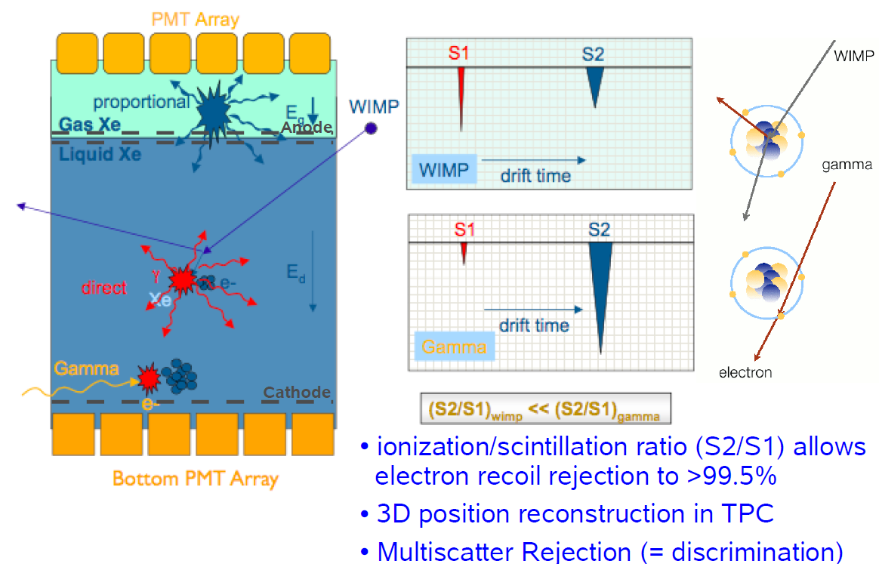
TPC à deux phases (Liquide-gaz)

Slide 19
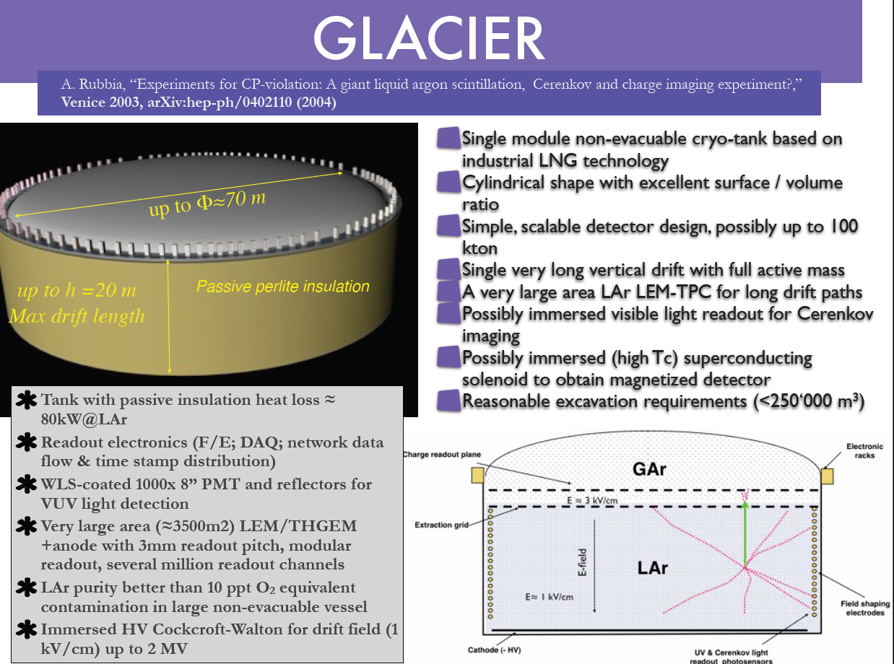
Oscillations neutrinos
Long baseline T2K et…

Slide 20
TPC pour la matière noire – La problématique
Nécessité d’une grande masse (demanderait haute pression)
Mais nécessité d’un seuil bas -> facteur de quenching limitant
Diffusion limitante:
- TPC plate
- ou magnétique
- ou à ion négatifs (DRIFT)

Slide 21
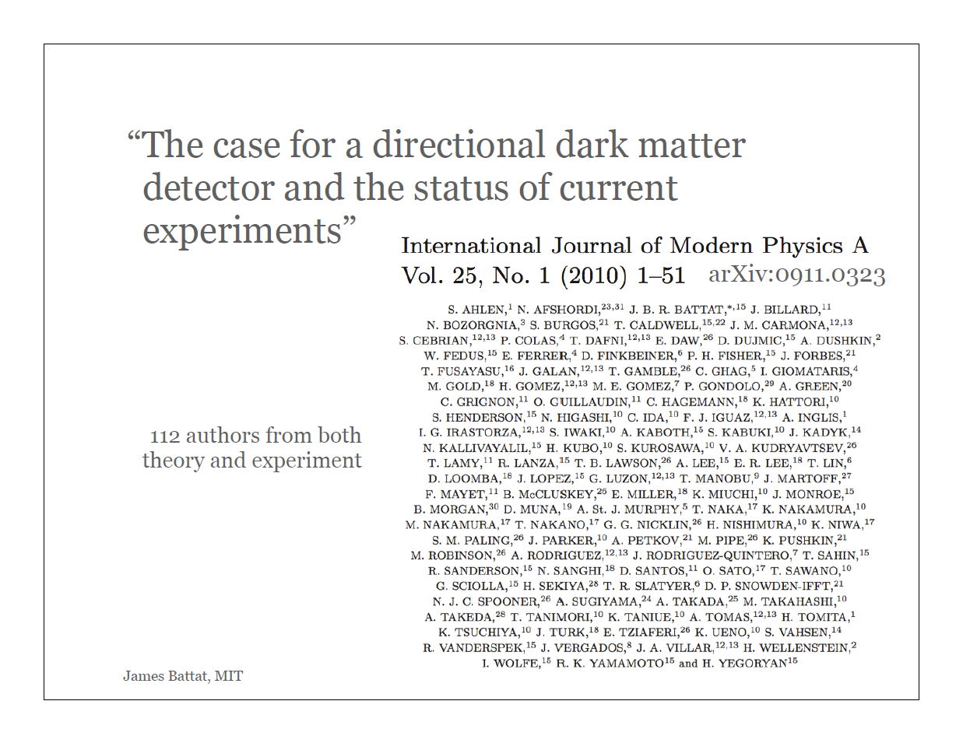

Slide 22
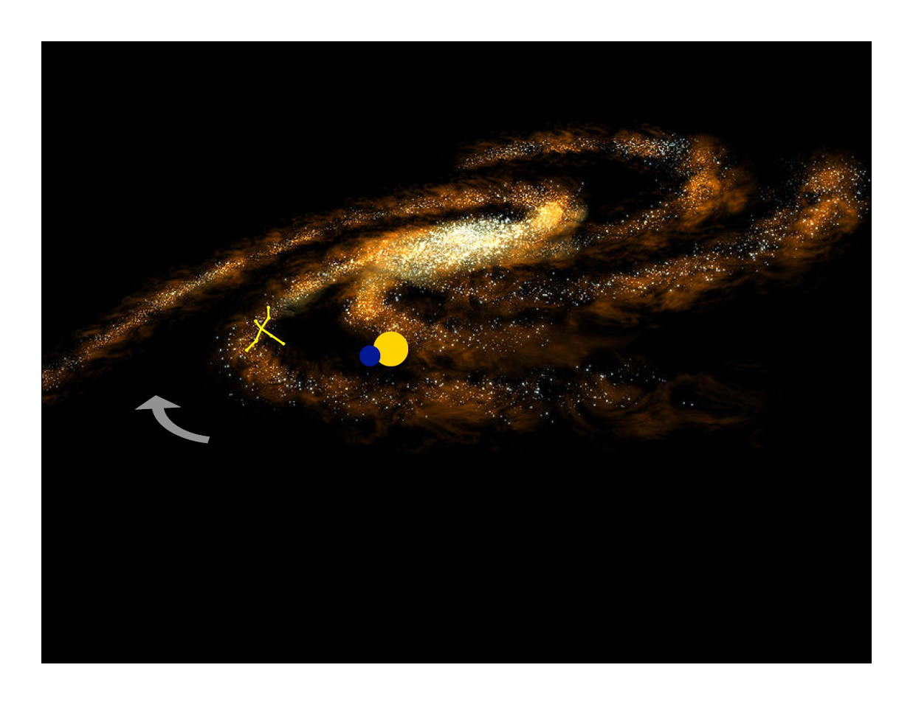

Slide 23
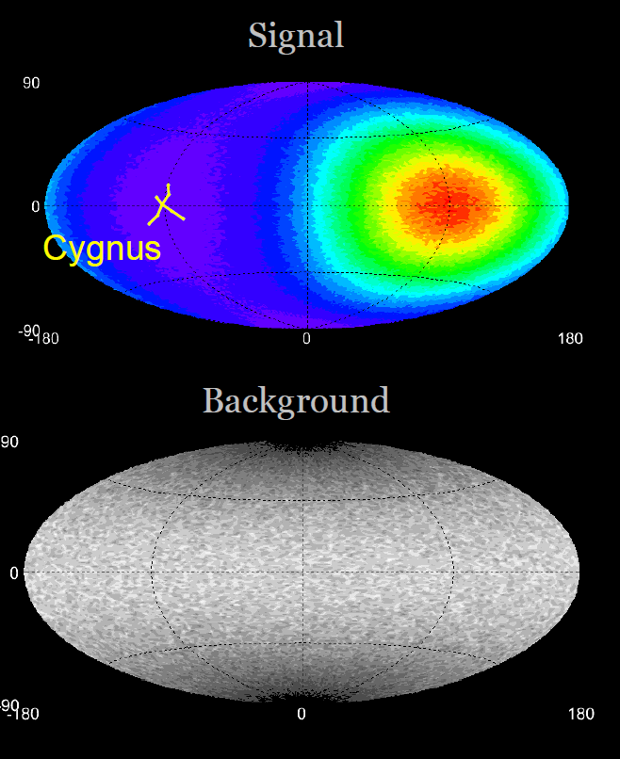
Le ‘vent’ galactique nous fait voir une modulation annuelle de l’amplitude et diurne de la direction. (Spergel, 1988)
La distinction ‘head-tail’ est essentielle pour éviter l’ambiguïté sur la direction.

Slide 24
D. Santos, TPC-Paris2010

Slide 25
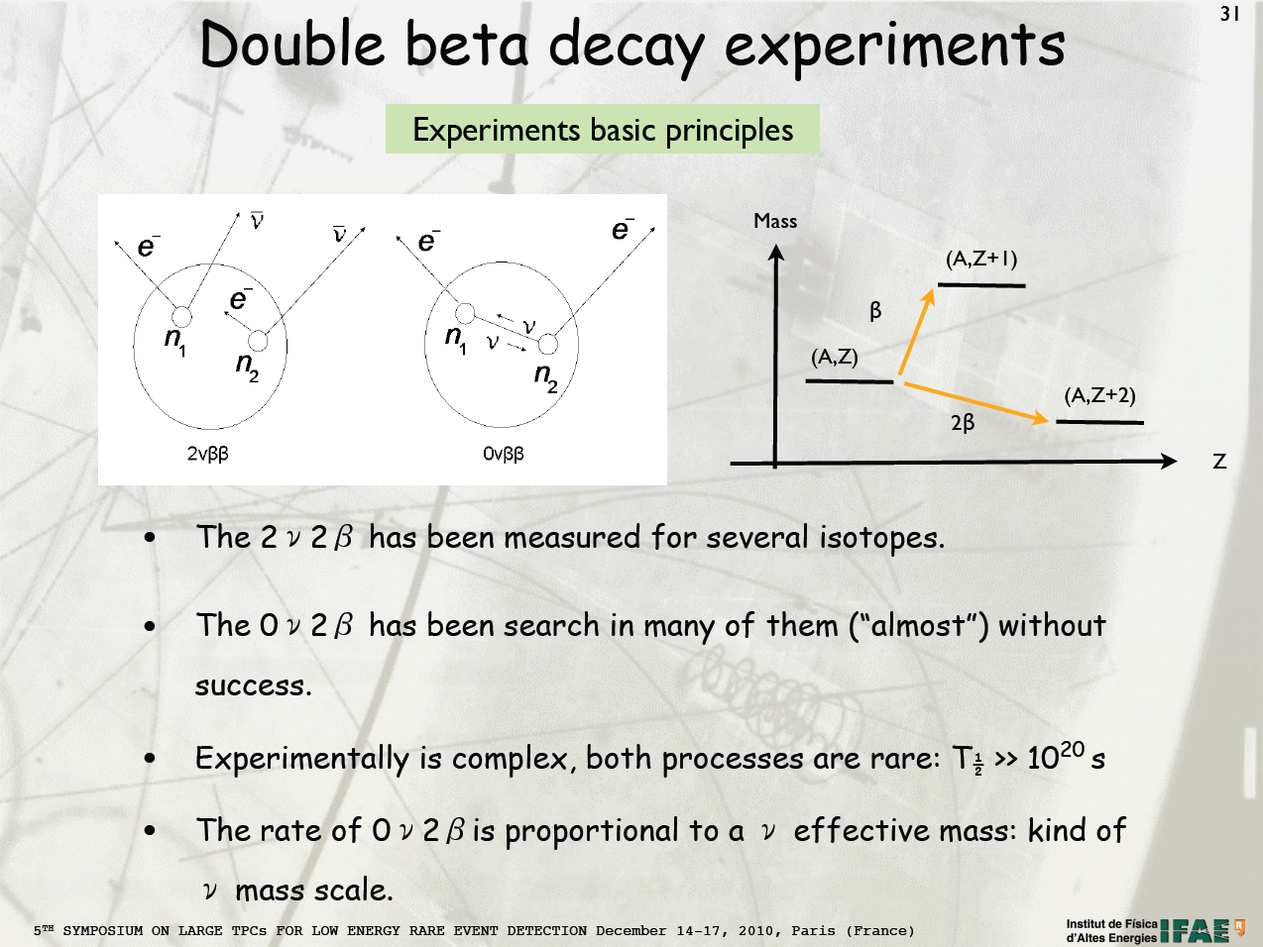

Slide 26
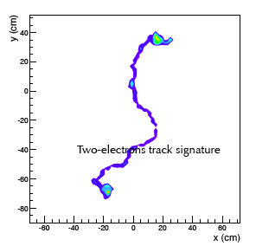
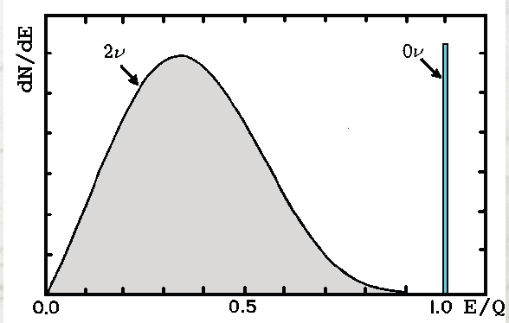
Double désintégration β sans neutrino
Beaucoup de nouvelles idées dans ce domaine:
- Utilisation de ¹³⁶Xe (radiologiquement propre, 2β)
Electroluminescence pour la résolution en énergie (D. Nygren)
tagging des ions baryum (D. Sinclair)
Utilisation du Cerenkov pour tuer le bruit de fond (I. Giomataris)
Xenon + quencher

Slide 27
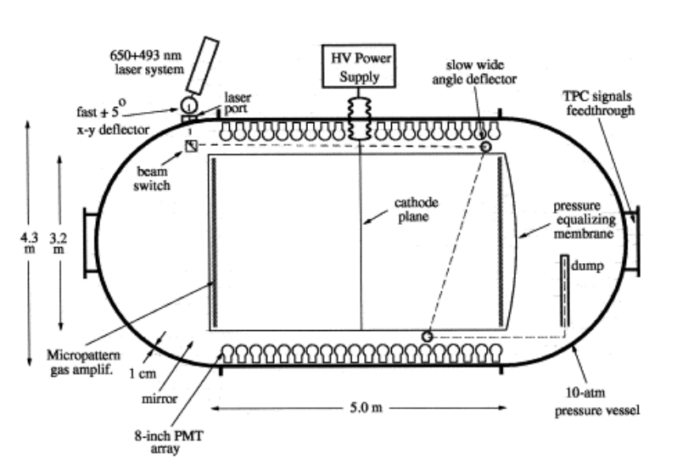
Original Concept
TPC Haute pression : EXO (et NEXT)
OPTIONS : 136Xe liquide ou gaz, tagging du baryum.

Slide 28
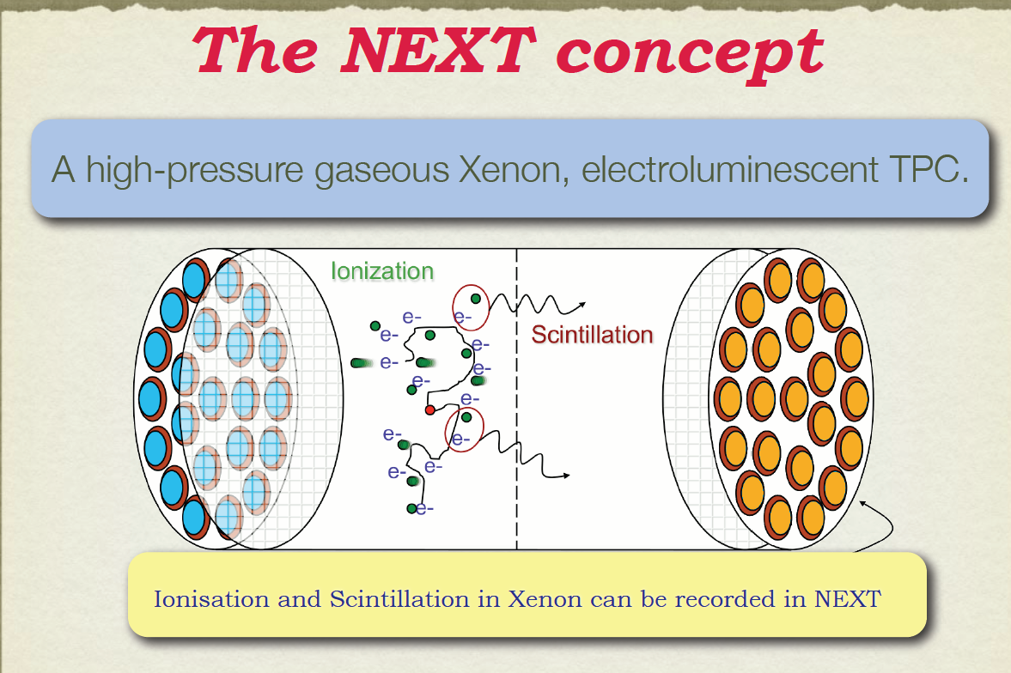
Option1 : électro-luminescence (Barcelone-Valence)
Option2 : TPC Micromegas (Saragosse) (+ microbulks de Saclay, électronique T2K)

Slide 29
Interaction cohérente de neutrinos
A des Q² inférieurs à environ 100 MeV², l’interaction sur noyau est cohérente. Pour des raisons d’isospin faible, le couplage est proportionnel à N², le nombre de neutrons au carré. Ceci procure un gain d’un facteur 50 en section efficace par rapport au courant chargé pour un gaz comme l’argon.
Pour cela, il faut voir les reculs de noyaux -> très bas seuils
Pour un neutrino de ~30 MeV (supernova)….
• Energie de recul:
He Ne Ar Kr Xe
<E_{recul}>: 0.576 0.117 0.058 0.029 0.017 MeV
• Energie neutrino seuil energy (Pour un seuil de recul nucléaire de 250 eV):
He Ne Ar Kr Xe
(E_{ν})_{th} 0.70 1.58 2.24 3.16 4.05 MeV
Applications : Supernovae, réacteurs, source à spallation
J. Vergados, TPC-Paris2010

Slide 30
Neutrino emission from supernovae
Core collapse supernova are a huge source of all flavor neutrinos
Gravitational binding energy: E_{B} = 3 × 10⁵³ erg
  99% neutrinos
  1% kinetic energy of the exploding matter
  0.01% light (enough to make it as bright as an entire galaxy)
I. Gil-Botella, TPC-Paris2010
Time evolution of ν luminosities
Burrows et al. astro-ph/0211194
Thermal spectra (Fermi-Dirac shape)
Almost luminosity equipartition among flavors
Hierarchical relation of energies
Duration ~ 10 sec
shock breakout
Proto-neutron star cooling
-
(-)
collapse
core bounce

Slide 31
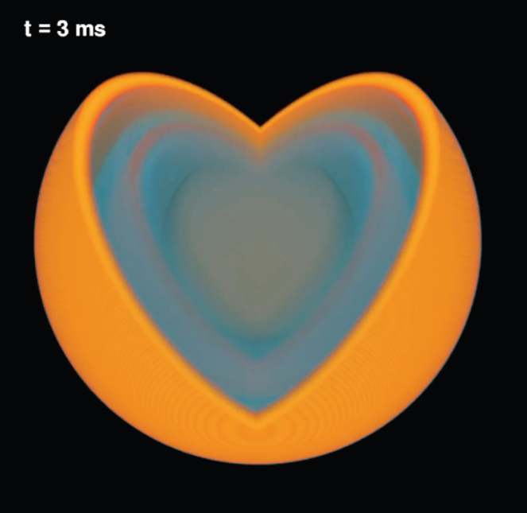
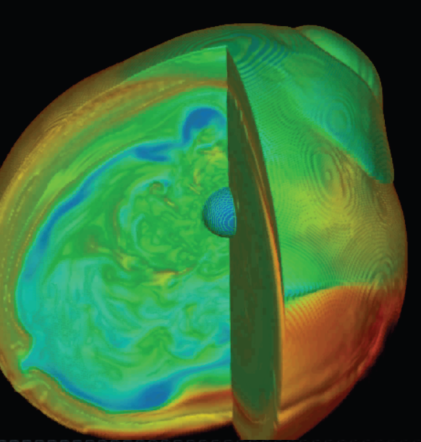
Production de neutrinos par les supernovae
A. Friedland, TPC-Paris2010
Scheck, Janka et al.
Les supernovae (souvenez-vous de SN1987A)
-ont leur intérêt propre comme objets astrophysiques
-nous renseignent sur la physique des neutrinos
Les simulations 3D sont indispensables: effets de turbulence (instabilité du choc d’accrétion).

Slide 32
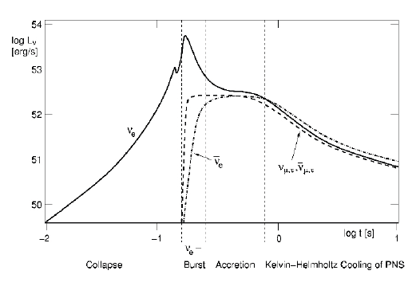
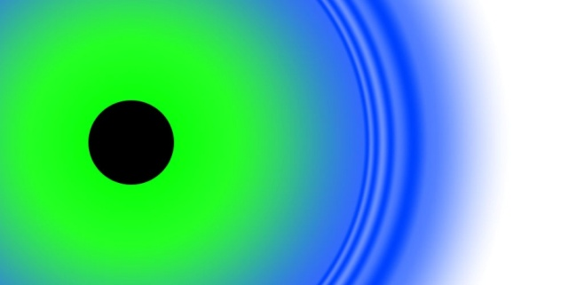
Production de neutrinos par les supernovae
Physique très riche, développée dans les 5-10 dernières années.
Interactions neutrino-neutrino importantes à prendre en compte: effets collectifs, non linéaires
Le temps d’arrivée des différents neutrinos est aussi une observable importante
shock waves
effects
νν
interaction
effects

Slide 33
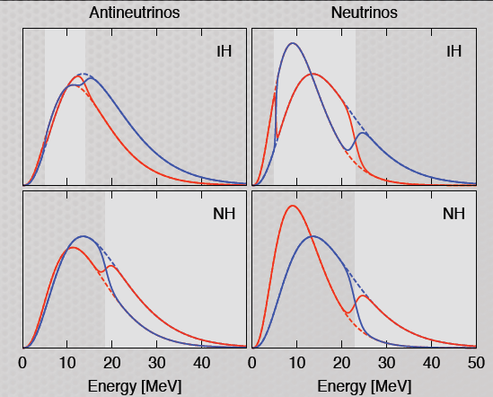
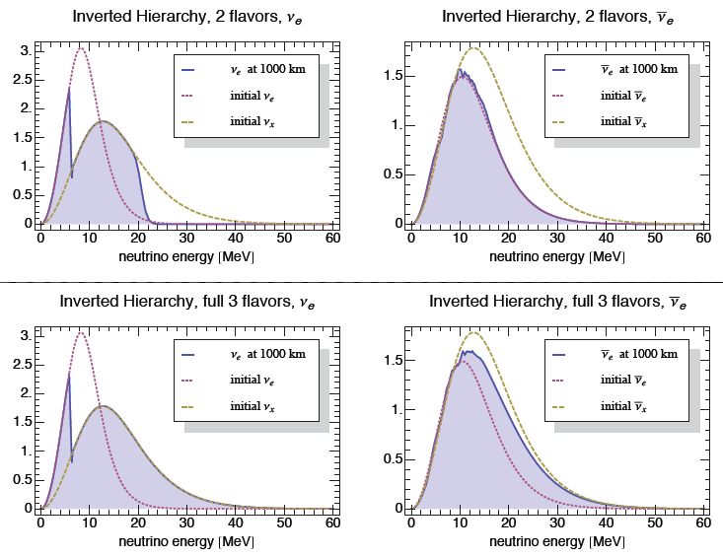
Production de neutrinos par les supernovae
Ces changements de régimes, alliés aux effets de matière changeant la saveur, produisent des spectres compliqués et très caractéristiques, différenciant neutrinos et anti-neutrinos, et dépendant de la hiérarchie (directe ou inversée)
(calculs à 1000 km)

Slide 34
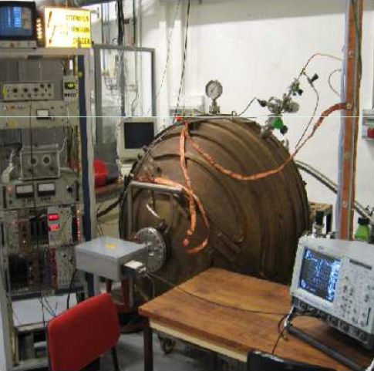
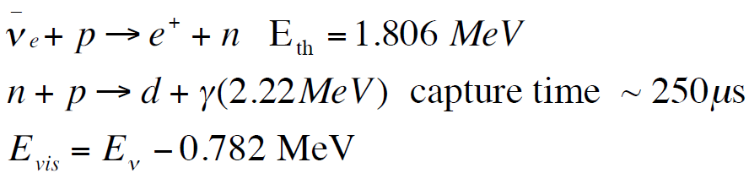
Détection des neutrinos de supernovae
Nombreuses techniques:
Cerenkov à eau : SuperKamiokaND.(22.5 kton fid.) – Futur : HyperKamiokaND, 540 kton fid. LBNE @ DUSEL (300 kt), MEMPHYS (450 kt fid.)
IceCube
Scintillateurs liquides : LVD & Borexino @ Gran Sasso, KamLAND @Kamioka,
MiniBooNE @ Fermilab, Baksan – Futur: SNO+ @ SNOlab, LENA
3He+Pb : HALO @ SNOLAB
Ar liquide : ICARUS – Futur : GLACIER
TPC gaseuse : + interaction courant neutre cohérente
Désintégration β inverse

Slide 35
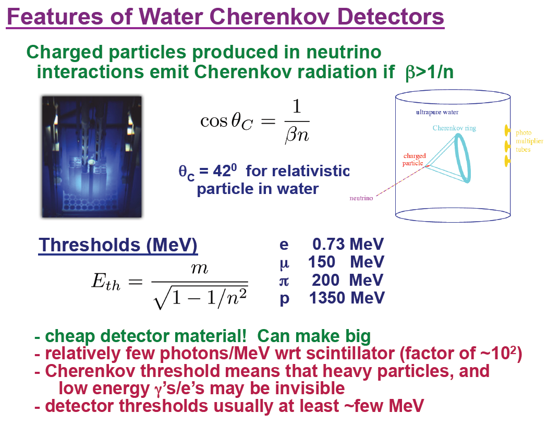
K. Scholberg, TPC-Paris2010

Slide 36
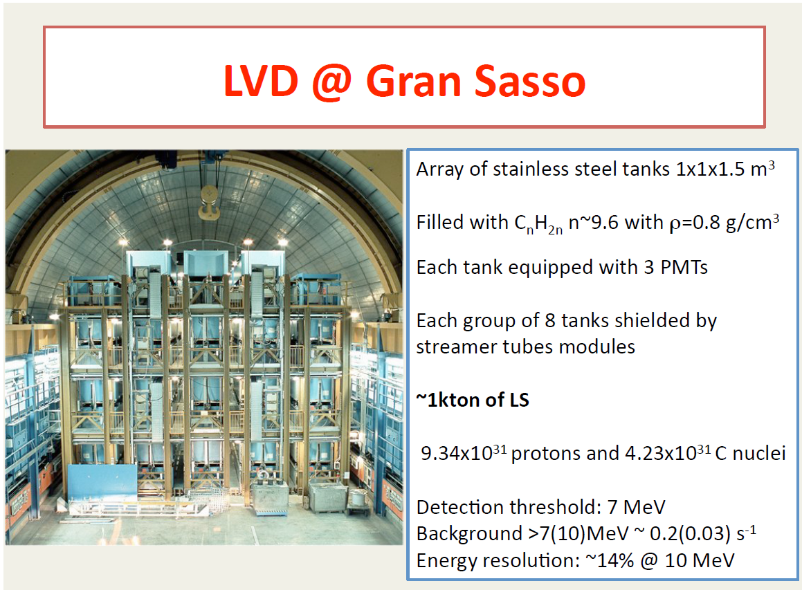
A. Ianni, TPC-Paris2010

Slide 37
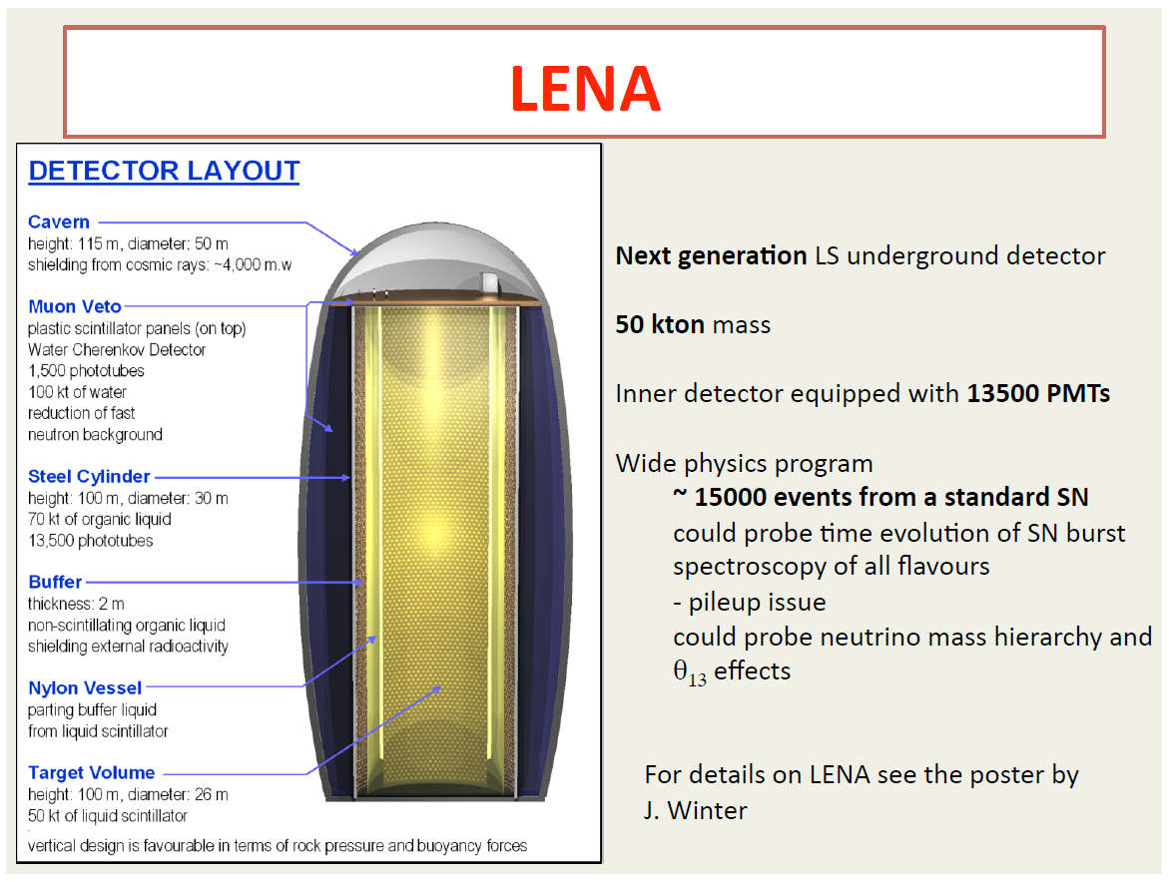
A. Ianni, TPC-Paris2010

Slide 38




Complementary SN ν interactions
Water
Cerenkov
ν_{e}
NC
SNO+
ν_{e}
ES
NC
Liquid
Argon
ν_{e}
HALO
ν_{e}

Slide 39
K. Scholberg TAUP09

Slide 40
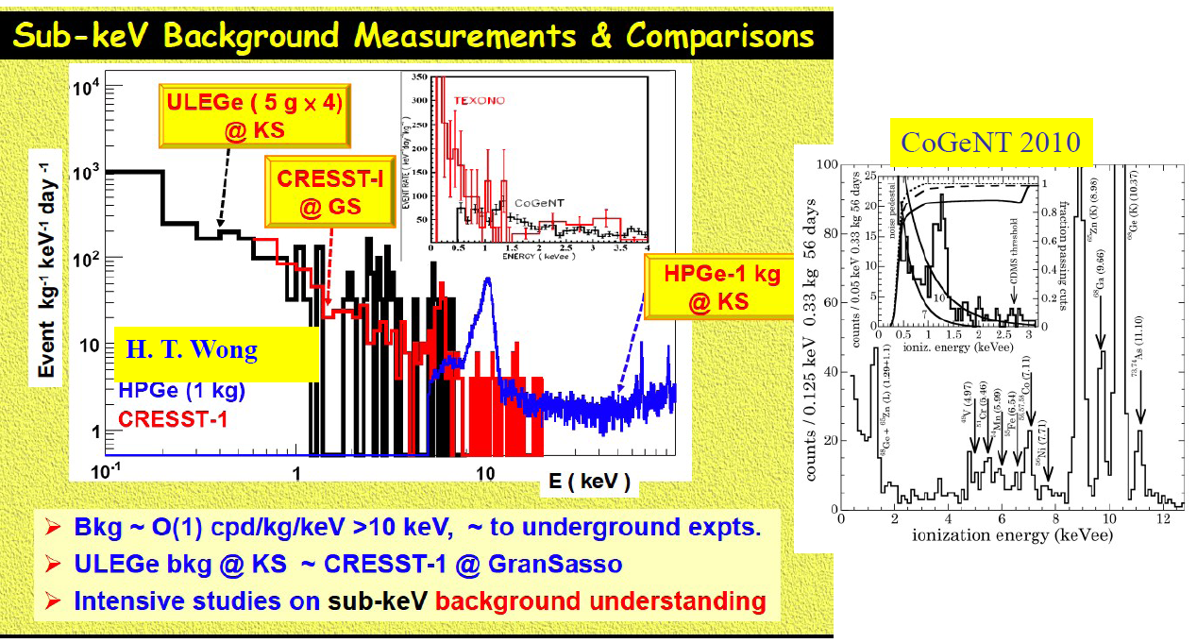
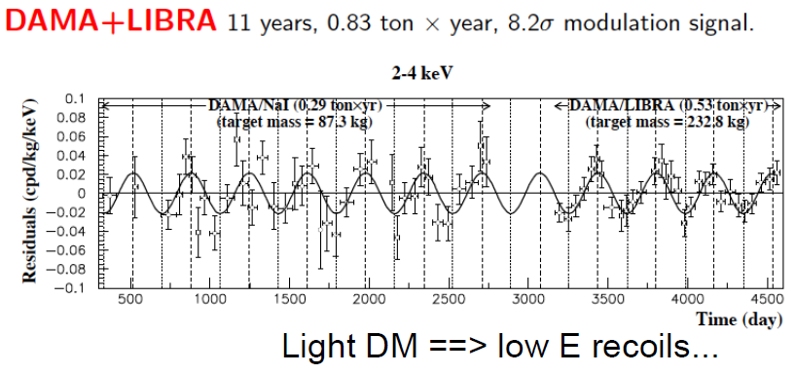

Slide 41
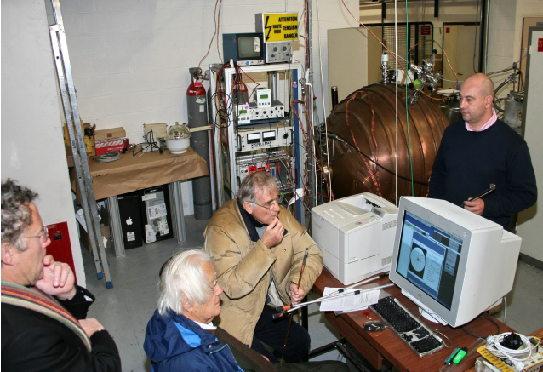
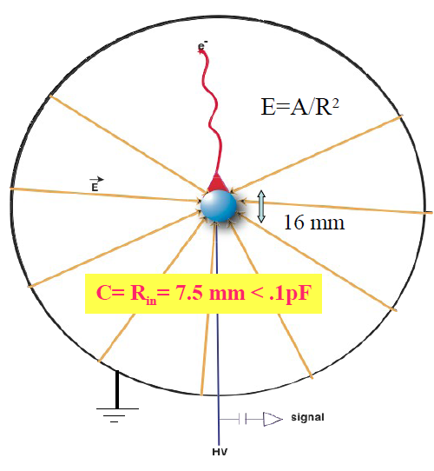
Applications:
Détections de neutrons souterrains
Détection de neutrinos cohérents
Supernovae
Matière noire de basse énergie

Slide 42
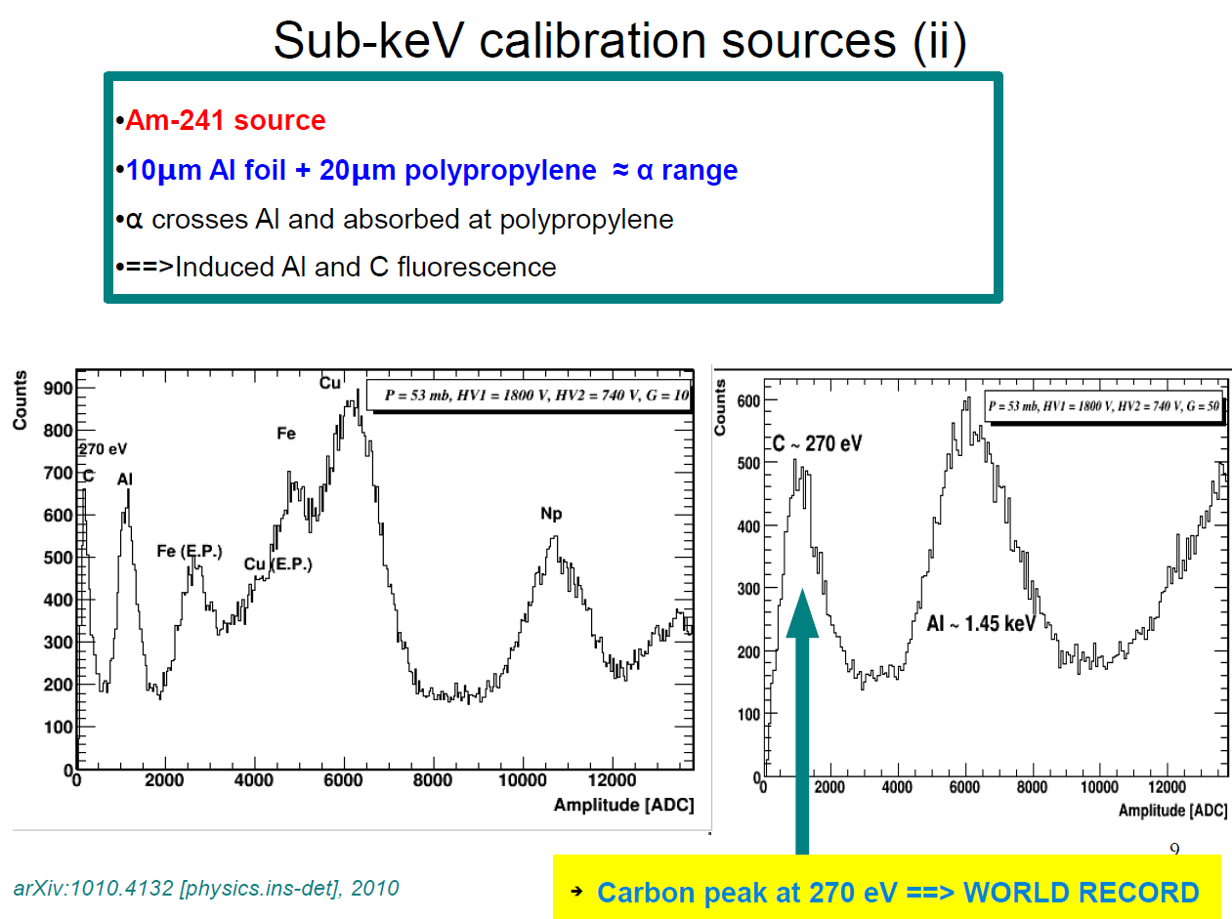

Slide 43
CONCLUSIONS
Des événements d’une énergie et d’une abondance insignifiantes sont en train de constituer le cœur de la physique de demain.
De grandes TPC (au sens large) semblent être l’outil ultime pour répondre à plusieurs questions fondamentales.
De nombreuses idées font évoluer ce domaine très vivant.
Merci pour l’organisation de la conférence:
Aux sponsors,
A tous ceux qui ont aidé dans l’organisation:
D. Attié
T. Alfredo
S. Hurtado, B. Piccirelli, S. Hernando, S. Vydelingum, A. Guet
T. Morin, J. Surget et F. Dumoulin

